Slide 1
DEPARTAMENTO DE CIENCIAS DE LA TIERRA Y LA CONSTRUCCIÓN
CARRERA DE INGENIERÍA CIVIL
TEMA:
“ANÁLISIS DE INTERFERENCIAS EN EL PROYECTO INMOBILIARIO “CONJUNTO HABITACIONAL REINA JULIA”, MEDIANTE LA METODOLOGÍA BIM”
TRABAJO DE TITULACIÓN
AUTOR:
AREQUIPA IZA, DARIO JAVIER
DIRECTORA : ING. PAZMIÑO MONTERO, MARTHA ELIZABETH Mgs.
SANGOLQUÍ - 2020
Notes:
Miembros del Jurado y publico en general, voy a iniciar con un corta introducción.
La industria de la construcción a evolucionado con el pasar del tiempo, los nuevos proyectos exigen eficiencia y eficacia en su ejecución.
¿Yo les pregunto, será normal que falte concreto, ladrillos o que el plazo se acorte por soluciones varios problemas en obra…..lograr la EFECTIVIDAD en nuestra industria?
Con esta interrogante en mente empecé a indagar. Primero fue en una clase de Fiscalización con la Ing. Carito, quien nos menciono de las nuevas metodologías de construcción, luego en videos, publicaciones y finalmente de cursos. Toda esta información encasillaba a que su correcta aplicación optimiza tiempo, dineros, recursos y se tiene un total control del proyecto. El potencial que tiene estas metodologías es muy amplio, por eso es importante cambiar nuestro chip, abrirnos al mundo globalizado y adaptaros a las nuevas tendencias del mercado.
Ing.Marivel, Arq. Alejandro, Ing. Marthita y Ab. Bryron muy buenos día, el camino a sido largo pero aquí estamos..,,, Mi tema de titulación es “ANALISIS DE INTERFERENCIAS EN EL PROYECTO INMOBILIARIO “CONJUNTO HABITACIONAL REINA JULIA”, MEDIANTE LA METODOLOGÍA BIM”. Dirigido por las Ing. Martha Pazmiño

Slide 2
SUMARIO
1
ANTECEDENTES
2
PLANTEAMIENTO DEL PROBLEMA
3
OBJETIVO GENERAL
OBJETIVOS ESPECÍFICOS
4
MARCO TEÓRICO
5
MODELO EN BIM
6
RESULTADOS
7
CONCLUSIONES
RECOMENDACIONES

Slide 3
ANTECEDENTES
ANTECEDENTES
P. PROBLEMAS
OBJETIVOS
MARCO TEÓRICO
MODELO EN BIM
RESULTADOS
CONCLUS. Y RECOMEND.

Slide 4
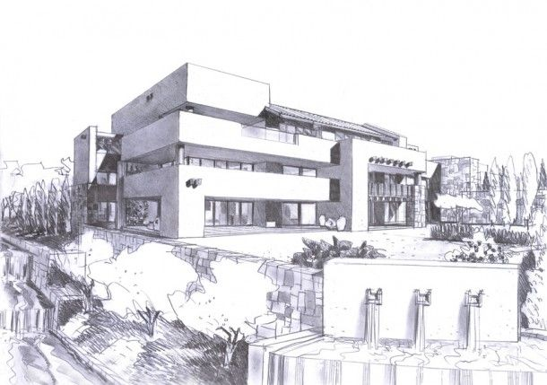
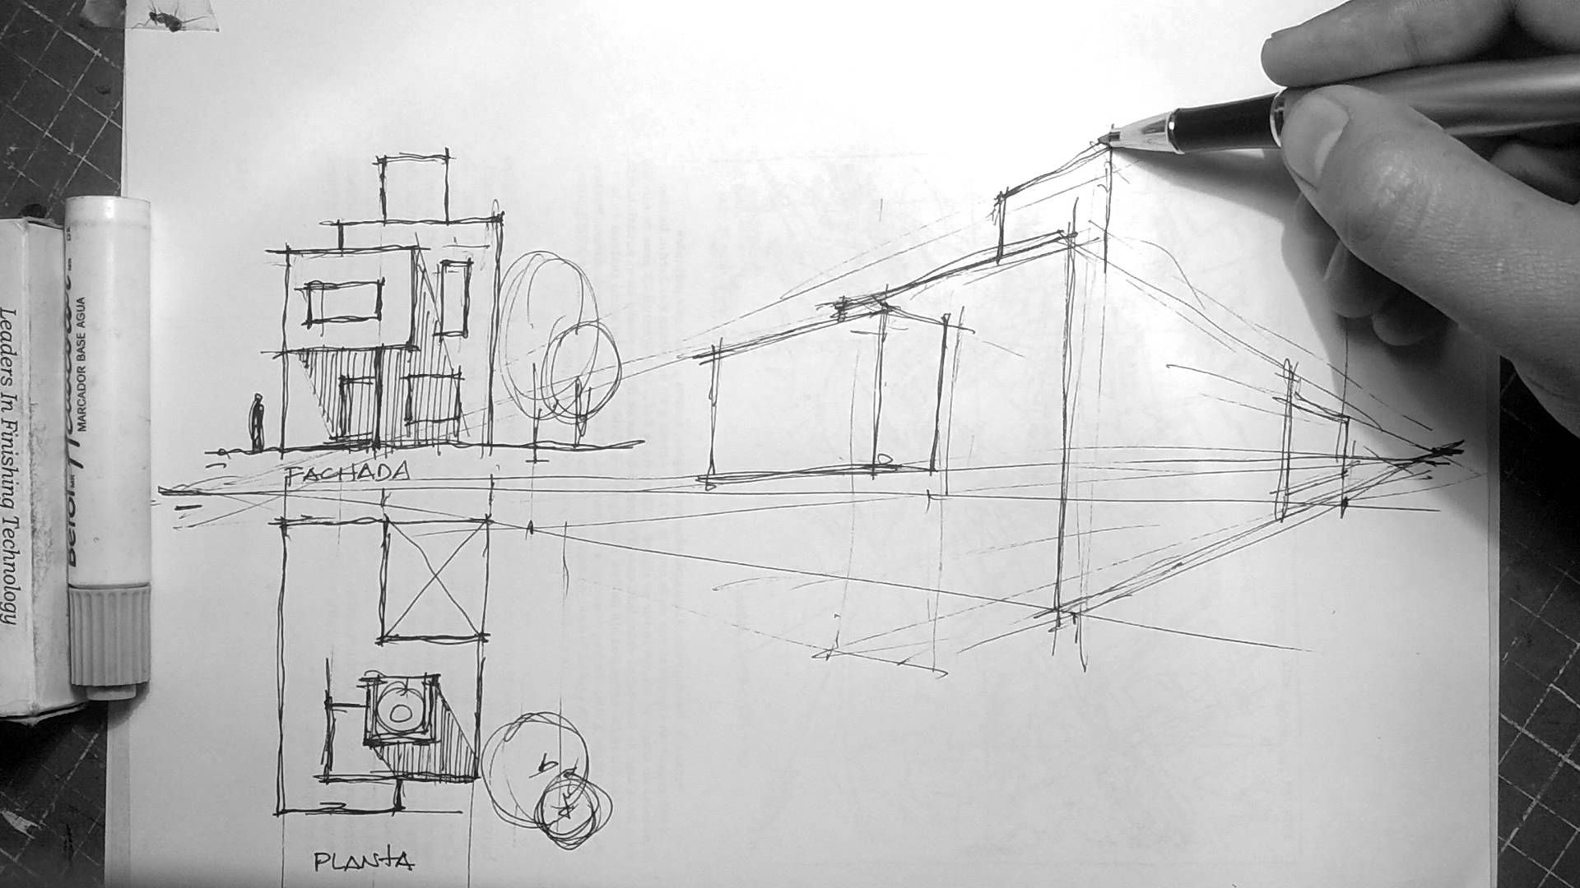
PASADO
ANTECEDENTES
P. PROBLEMAS
OBJETIVOS
MARCO TEÓRICO
MODELO EN BIM
RESULTADOS
CONCLUS. Y RECOMEND.
Notes:
Hablemos del pasado.
Antes los arquitecto e ingenieros diseñaban a traves de lápiz o bolígrafo sobre el papel, que tenían diferentes escalas

Slide 5
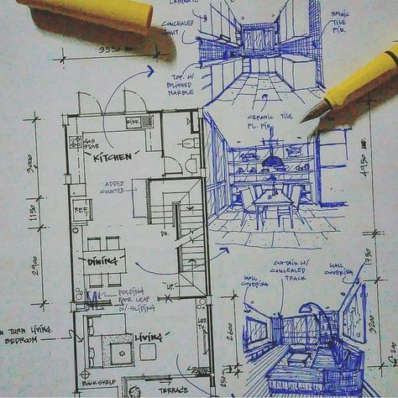
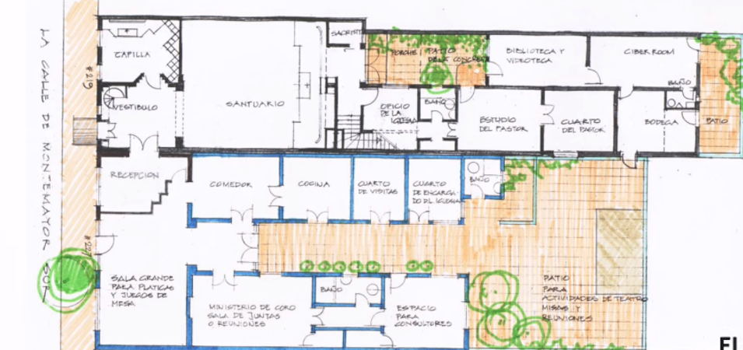
RESULTADO
ANTECEDENTES
P. PROBLEMAS
OBJETIVOS
MARCO TEÓRICO
MODELO EN BIM
RESULTADOS
CONCLUS. Y RECOMEND.
Notes:
Dando los estos resultados, si se tenia que realizar alguna modificación el proceso era demoraso y complicado

Slide 6
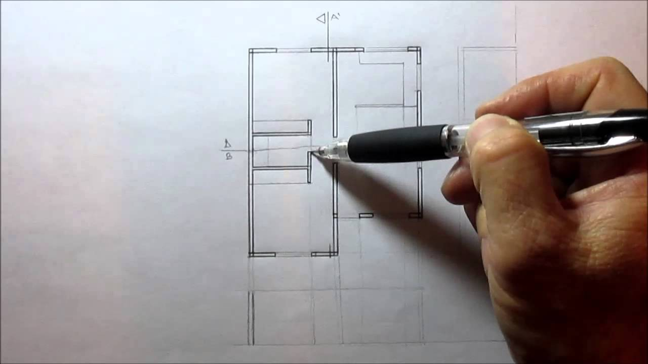
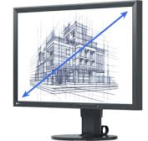
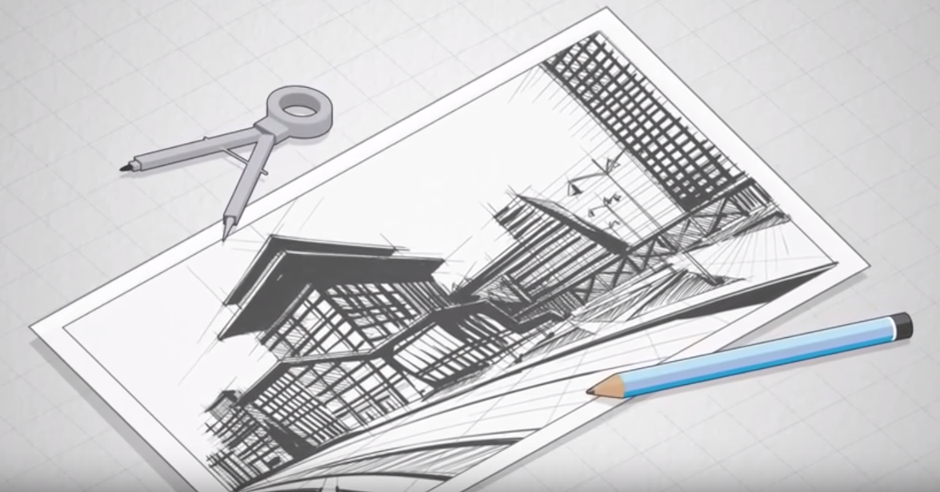
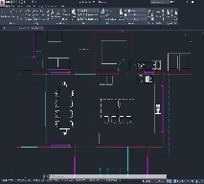
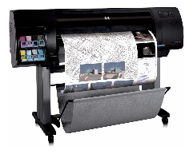
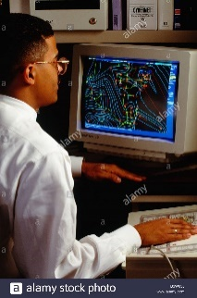
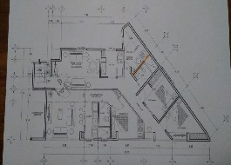
TRANSICIÓN
CAD
CAD
Operador
Entrada de dispositivo
Procesamiento y almacenamiento
Dispositivo e salida
Falta de tecnología
2D y 3D a mano
Baja o nula gestión de la información
Tecnología
2D y 3D con el ordenados
Mediana gestión de la información
ANTECEDENTES
P. PROBLEMAS
OBJETIVOS
MARCO TEÓRICO
MODELO EN BIM
RESULTADOS
CONCLUS. Y RECOMEND.
Notes:
Traslada el lápiz y el papel a un ordenador, y se hacia exactamente lo mismo, con la facilidad de que agiliza el proceso de diseño
DISEÑOA ASISTIDO POR EL ORDENADOR

Slide 7
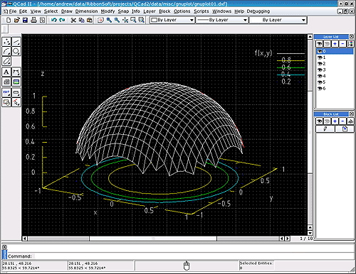
¿ QUE ES CAD?
Diseño Asistido por un Computador
CAD
Síntesis
Es el uso de herramientas computacionales que asisten a Ingenieros, Arquitectos y Diseñadores.
Es el uso de herramientas computacionales que asisten a Ingenieros, Arquitectos y Diseñadores.
USUARIO
Programas Computacionales
SIRVE
Herramienta de trabajo
EMPLEAR
Empresas públicas y privadas
ANTECEDENTES
P. PROBLEMAS
OBJETIVOS
MARCO TEÓRICO
MODELO EN BIM
RESULTADOS
CONCLUS. Y RECOMEND.
Notes:
Agiliza el proceso de diseño en comparación con el uso de la tinta y el papel

Slide 8
PLANTEAMIENTO DEL PROBLEMA
ANTECEDENTES
P. PROBLEMAS
OBJETIVOS
MARCO TEÓRICO
MODELO EN BIM
RESULTADOS
CONCLUS. Y RECOMEND.
Notes:
LA exigencia en la industria de la construcción toma relevancia

Slide 9
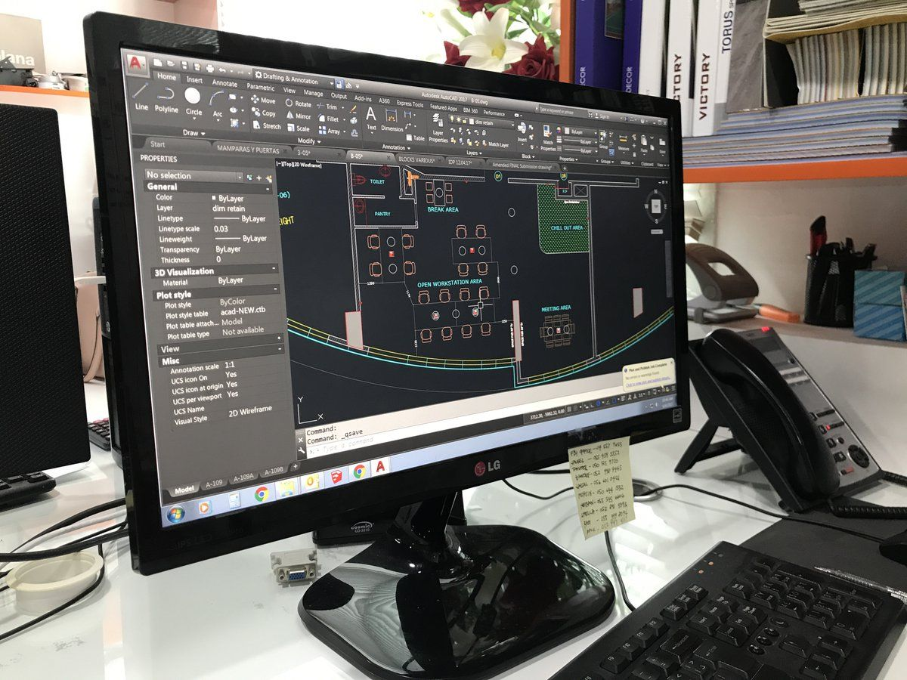
PROBLEMAS CON CAD
APLICACIONES CAD
imitan el trabajo de lápiz y papel
ANTECEDENTES
P. PROBLEMAS
OBJETIVOS
MARCO TEÓRICO
MODELO EN BIM
RESULTADOS
CONCLUS. Y RECOMEND.
Notes:
Las aplicaciones de CAD imitan el tradicional proceso de lápiz y palen a un ordenados, hacen exactamente lo mismo,.
Crea elementos básicos como líneas, texturas y relieve en 2D y 3D

Slide 10
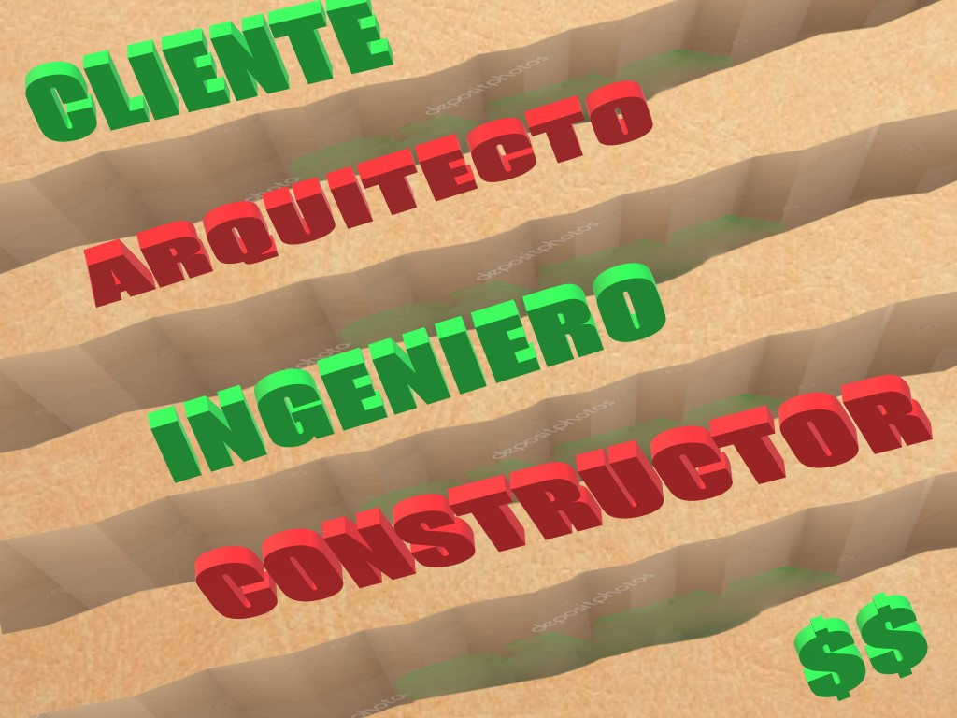
TRABAJAN DE MANERA AISLADA
ANTECEDENTES
P. PROBLEMAS
OBJETIVOS
MARCO TEÓRICO
MODELO EN BIM
RESULTADOS
CONCLUS. Y RECOMEND.
Notes:
No gestiona de manara eficiente la información. Existe una total desconexión entre los agentes que interviene en un proyecto de construcción como cliente, arquitectos, ingenieros, constructores y demás.
al no trabajar en un modelo único

Slide 11
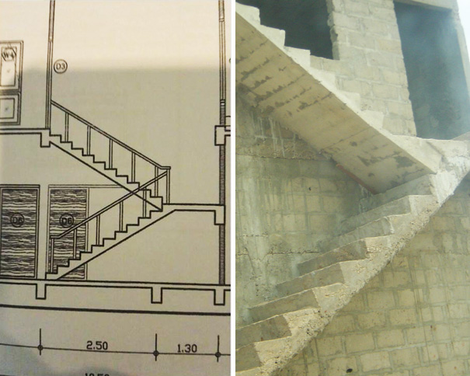
FLUJO DE TRABAJO
Modificar planos en planta
Modificar alzados
Redibujar secciones
Calcular Superficies
Calcular consumos
Recalculo de Costos
Elaboración de presupuestos
MOVER UN MURO
Revisión de fontanería
ANTECEDENTES
P. PROBLEMAS
OBJETIVOS
MARCO TEÓRICO
MODELO EN BIM
RESULTADOS
CONCLUS. Y RECOMEND.
Notes:
Los recursos que se utilizan con CAD ante un cambio en el diseño son elevados.

Slide 12
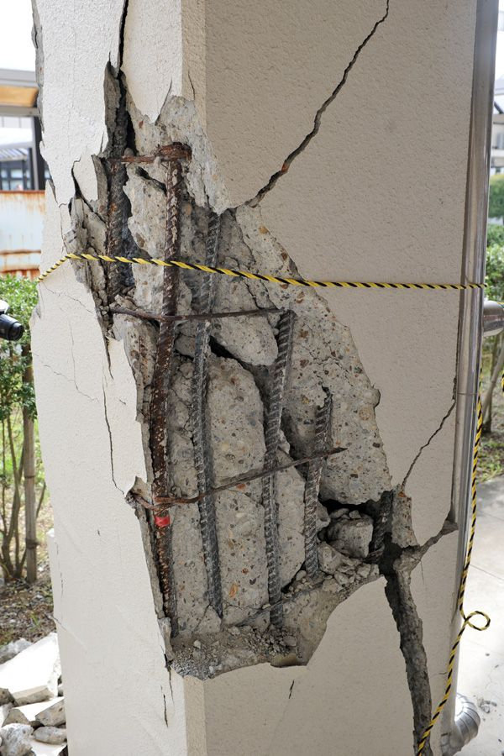
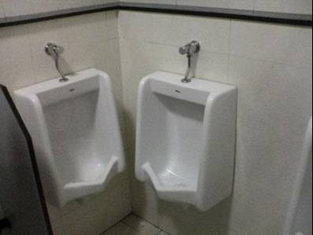
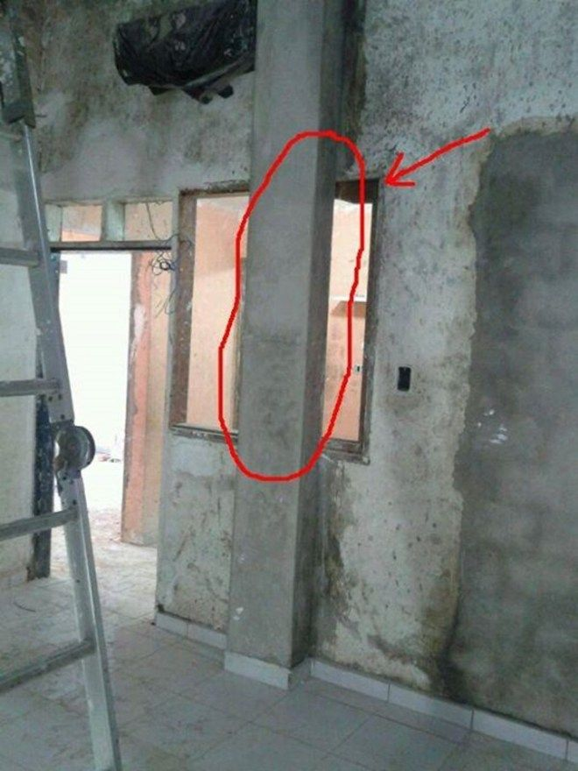
FLUJO DE TRABAJO
ANTECEDENTES
P. PROBLEMAS
OBJETIVOS
MARCO TEÓRICO
MODELO EN BIM
RESULTADOS
CONCLUS. Y RECOMEND.

Slide 13
OBJETIVOS
ANTECEDENTES
P. PROBLEMAS
OBJETIVOS
MARCO TEÓRICO
MODELO EN BIM
RESULTADOS
CONCLUS. Y RECOMEND.

Slide 14
Analizar las interferencias en el proyecto inmobiliario “Conjunto Habitacional Reina Julia” con el uso de un software de modelamiento BIM.
Modelar en BIM las instalaciones eléctricas, instalaciones sanitarias e instalaciones mecánicas.
Analizar interferencias en base a los planos en planta de las diferentes disciplinas
Desarrollar el proceso constructivo en una animación 4D con la finalidad de optimizar tiempo y espacio en la obra, para lo cual se utilizará el software de planificación de proyecto BIM
01
02
Contrastar el modelo CAD con el modelo BIM.
03
04
ANTECEDENTES
P. PROBLEMAS
OBJETIVOS
MARCO TEÓRICO
MODELO EN BIM
RESULTADOS
CONCLUS. Y RECOMEND.
Notes:
Mientras que las aplicaciones de CAD imitan el tradicional proceso de lápiz y palen en 2D, creada a base de elementos básicos como líneas, texturas y otras

Slide 15
MARCO TEÓRICO
ANTECEDENTES
P. PROBLEMAS
OBJETIVOS
MARCO TEÓRICO
MODELO EN BIM
RESULTADOS
CONCLUS. Y RECOMEND.

Slide 16
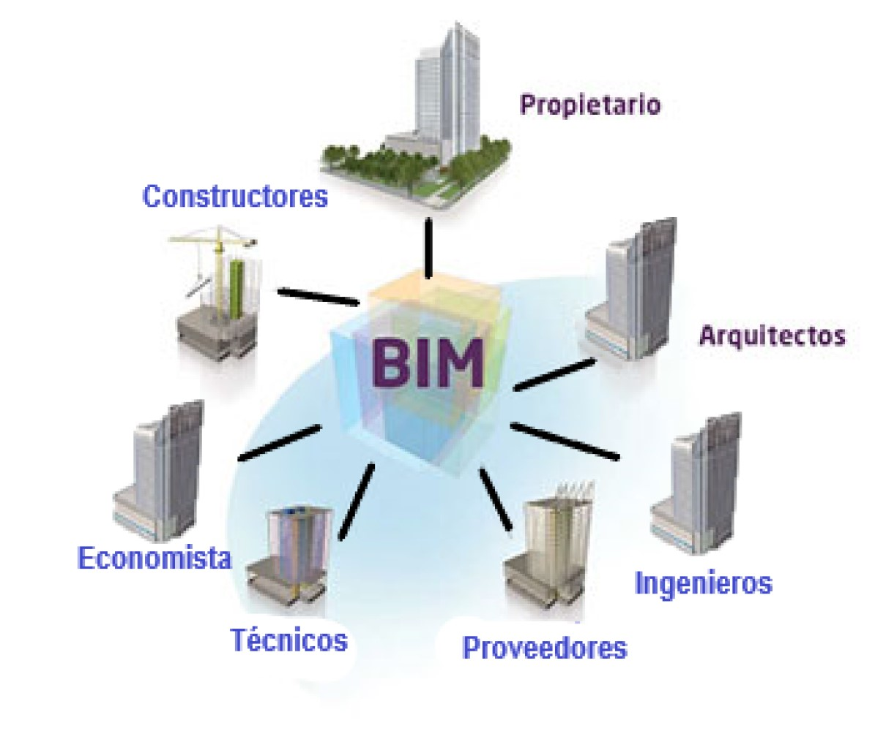
BIM
¿QUE ES BIM?
Modelado con Información para la Construcción
Building Information Modeling
PASADO
2000
TINTA Y PAPEL
SE ESCUCHA DE BIM
1980
2020
CAD
TENDENCIA EN ALGUNOS PAISES
ANTECEDENTES
P. PROBLEMAS
OBJETIVOS
MARCO TEÓRICO
MODELO EN BIM
RESULTADOS
CONCLUS. Y RECOMEND.
Notes:
En síntesis, BIM, es una nueva metodología de construcción, la cual gestiona y agiliza procesos con la intercomunicación de todos los agentes involucrados, ingenieros, arquitectos, proyectistas, financistas, obreros y más. BIM 12
permite analizar y documentar un proyecto basado en una herramienta tecnológica, esta es una plataforma interactiva para el desarrollo óptimo de un proyecto inmobiliario, dando como resultado un modelo de información único (Coloma Picó, 2008).

Slide 17
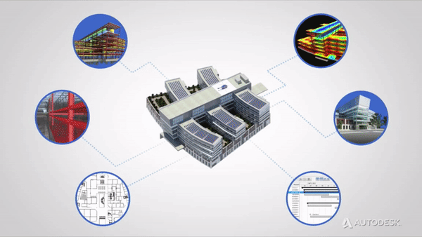
Cambia los método de trabajo
Se asocia a un software de modelo paramétrico
Trabaja bajo un único modelo 3D
De forma colaborativa
Mejora el rendimiento
REVOLUCIÓN EN LA INDUSTRIA DE LA CONSTRUCCIÓN
Info. 3D representada de forma gráfica
ANTECEDENTES
P. PROBLEMAS
OBJETIVOS
MARCO TEÓRICO
MODELO EN BIM
RESULTADOS
CONCLUS. Y RECOMEND.
Notes:
Es una revolución en la industria que esta cambiando los métodos de trabajo.
BIM esta asociado a un software de modelo paramétrico, permite a arquitectos como ingenieros trabajar bajo un solo modelo de forma colaborativa, permite gestionar y almacenar la información para optimizar rendimientos. BIM es información 3D representado de forma grafica

Slide 18
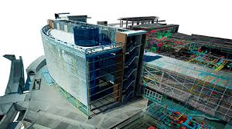
DIMENSIONES DE BIM
3D
6D
Representación paramétrica del modelo
Análisis energético
4D
7D
Programación de obra
Animación
Mantenimiento
5D
Presupuesto en función del tiempo
ANTECEDENTES
P. PROBLEMAS
OBJETIVOS
MARCO TEÓRICO
MODELO EN BIM
RESULTADOS
CONCLUS. Y RECOMEND.

Slide 19
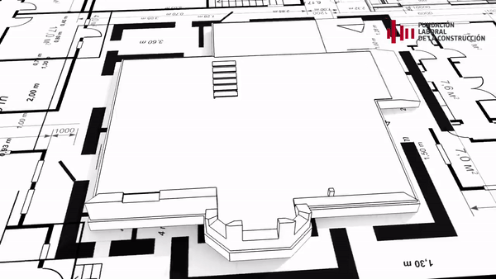
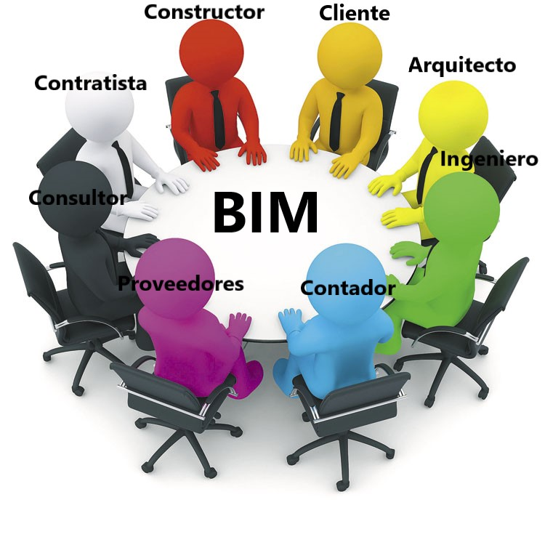
TRABAJO COLABORATIVO
Simula el proceso constructivo
Trabaja de forma colaborativa
Abarca todas las faces del ciclo del vida del proyecto
Los planos NO es trabajo, es resultado
Todas las vistas se actualizan automáticamente
Indicar posición final del muro
MOVER UN MURO
ANTECEDENTES
P. PROBLEMAS
OBJETIVOS
MARCO TEÓRICO
MODELO EN BIM
RESULTADOS
CONCLUS. Y RECOMEND.
Notes:
Las aplicaciones BIM imitan el proceso real de la construcción, abarcando todas las fases el ciclo de vida de las estructura

Slide 20
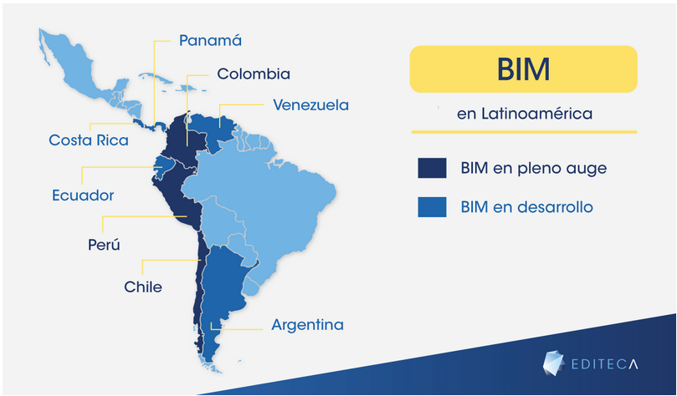
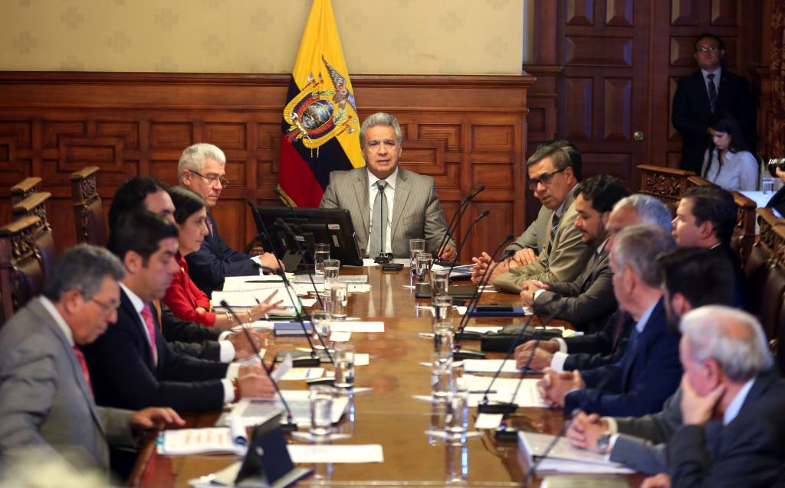
TENDENCIAS EN EL MUNDO
Finlandia → 2007 Requisito
Estados Unidos → 2008 Implementa BIM
Canadá → 2008 Implementa BIM
Singapur → 2015 Requisito
Inglaterra → 2016 Requisito
GOBIERNOS
ANTECEDENTES
P. PROBLEMAS
OBJETIVOS
MARCO TEÓRICO
MODELO EN BIM
RESULTADOS
CONCLUS. Y RECOMEND.

Slide 21
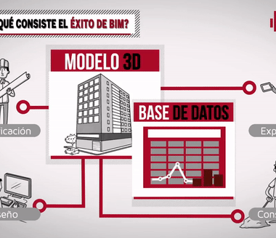
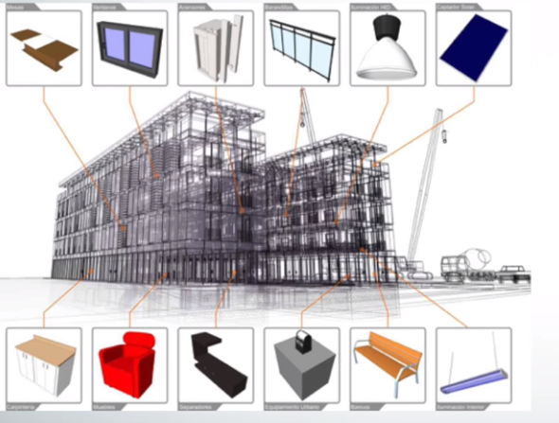
MODELO INTELIGENTE - FASE DE DISEÑO
Elementos inteligentes
Físicas
Químicas
Precios
Fabricantes
BIBLIOTECA
Optimiza
Tiempo
Recursos
Costos
Adelantarse a los problemas
CENTRALIZA LA INFORMACIÓN EN UN ÚNICO MODELO
CONSTRUCCIÓN VIRTUAL REAL
ANTECEDENTES
P. PROBLEMAS
OBJETIVOS
MARCO TEÓRICO
MODELO EN BIM
RESULTADOS
CONCLUS. Y RECOMEND.

Slide 22
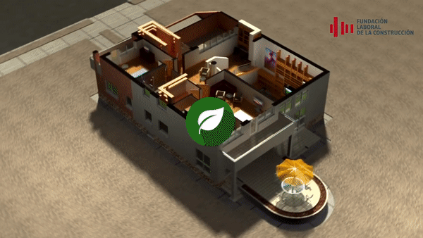
MODELO INTELIGENTE - FASE DE DISEÑO
Planos y cortes
Cálculo de Estructura
Diseño de Instalaciones
Cantidades de Obra
Presupuesto
Eficiencia energética
Detección Oportuna
Asignar responsables
Actualización automática de datos
DETECCIÓN DE INTERFERENCIAS
Choques,
Colisiones y
Error de conexiones
RESULTADOS
ANTECEDENTES
P. PROBLEMAS
OBJETIVOS
MARCO TEÓRICO
MODELO EN BIM
RESULTADOS
CONCLUS. Y RECOMEND.

Slide 23
MODELO EN BIM
ANTECEDENTES
P. PROBLEMAS
OBJETIVOS
MARCO TEÓRICO
MODELO EN BIM
RESULTADOS
CONCLUS. Y RECOMEND.

Slide 24
METODOLOGÍA PARA EL PROYECTO
Fase 1 | Revisión de diseño y construcción | El diseño realizado en 2D, se modela en un software BIM como Revit
Fase 2 | Clash detection | En el modelo en 3D, se identifican los choques que se producen entre las diferentes disciplinas.
Fase 3 | Planificación y programación 4D | Representación gráfica del proceso constructivo de un elemento
Fase 4 | Control de producción y costos | Control de las fechas y mediciones que representan la evolución del proyecto con el tiempo
Fase 5 | Cadena de suministros: subcontratistas | De acuerdo a la magnitud de la obra aparecen los subcontratistas
Fase 6 | Seguridad y Salud | Momento en el cual empiezan a involucrar diversos personajes al mismo instante en la obra, Ingenieros, arquitectos, subcontratistas, trabajadores y demás.
Fase 7 | Trabajo de campo | Llevar en obra con control de producción a través de una tablet. Utilizar el dispositivo móvil para llevar un control del avance de la obra, control de producción.
Fase 8 | Detallado y prefabricación | Modelar detalladamente los elementos a construir, por ejemplo, detalle el armado que debe llevar una pila o estribo
Fase 9 | Documentación As-Built | Toda la documentación desde el inicia se la va archivado.
 | Dimensiones | Fases de Ferrovial | Objetivo
Etapa 1: Antecedentes | 1D y 2D | Fase 1 (Revisión de diseño y construcción) | Determinar el área de estudio, área de influencia directa e indirecta y documentos precontractuales previo al diseño
Etapa 2: Construcción virtual BIM-3D de la edificación. |  | Fase 1 (Revisión de diseño y construcción) | Modelar la geometría y convertir en elementos paramétricos
Etapa 3: Detección de interferencias | 3D - 4D | Fase 2 (Clash detection) | Detectar las posibles interferencias, incompatibilidades o colisiones y solucionarlos
Etapa 4 Simulación del proceso constructivo - Clash detection | 4D -5D | Fase 3 (Planificación y programación 4D) | Planificación y cronograma de avance de obra
Etapa 5 Costo en función del tiempo | 5D | Fase 4 (Control de producción y costos) | Costo de la obra en función del tiempo
El Autor
Matriz de desempeño
Matriz de desempeño
Ferrovial Overview
ANTECEDENTES
P. PROBLEMAS
OBJETIVOS
MARCO TEÓRICO
MODELO EN BIM
RESULTADOS
CONCLUS. Y RECOMEND.

Slide 25
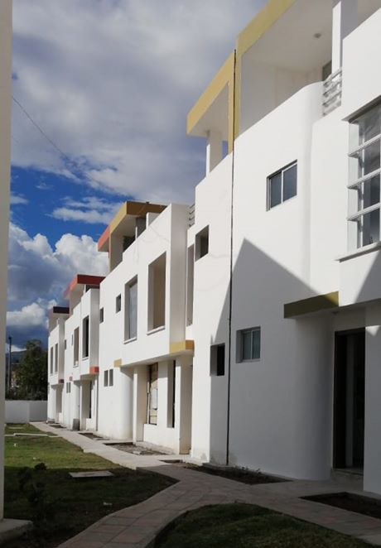
ETAPA 1: ANTECEDENTES
CONJUNTO HABITACIONAL REINA JULIA
DISEÑADO Y CONSTRUIDO
UBICACIÓN DEL PROYECTO
Está ubicado en la provincia de Chimborazo, Cantón Riobamba, entre la calle Córdova y Av. Araujo Chiriboga, a 10 min del terminal terrestre
Matriz de desempeño
ANTECEDENTES
P. PROBLEMAS
OBJETIVOS
MARCO TEÓRICO
MODELO EN BIM
RESULTADOS
CONCLUS. Y RECOMEND.

Slide 26
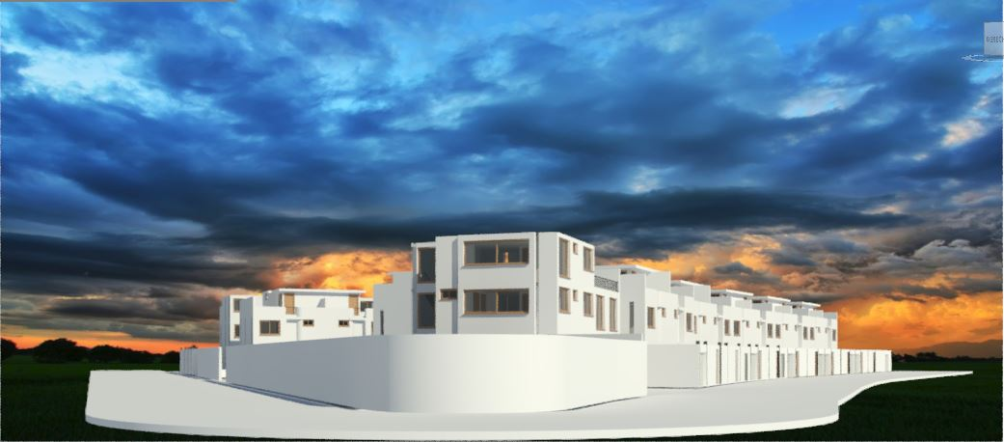
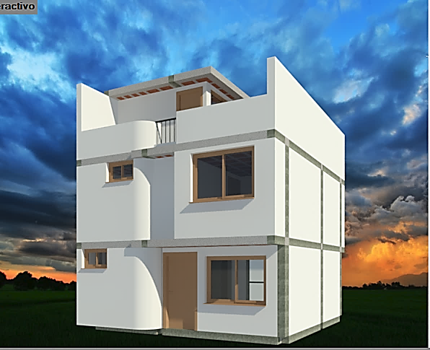
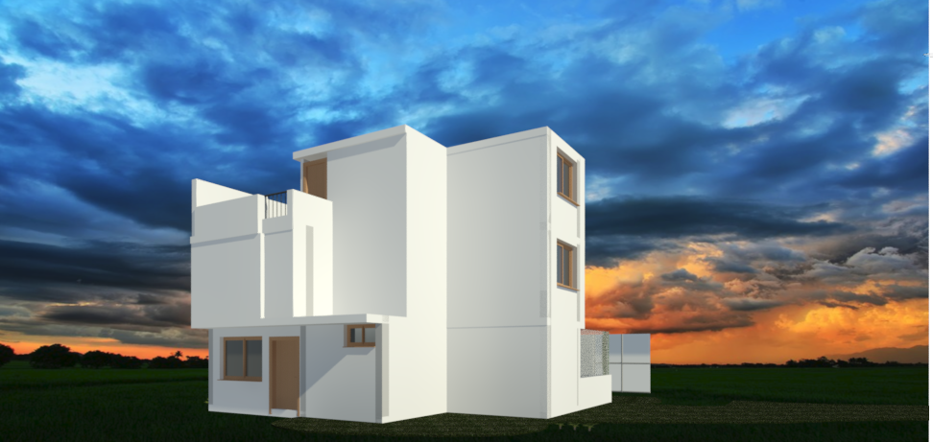
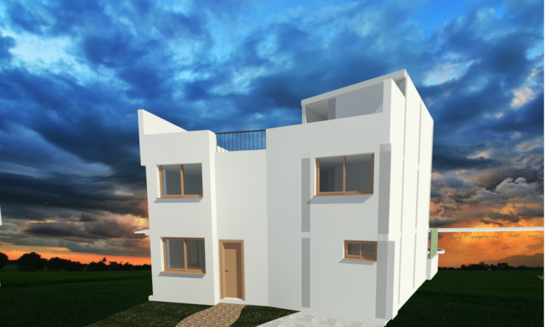
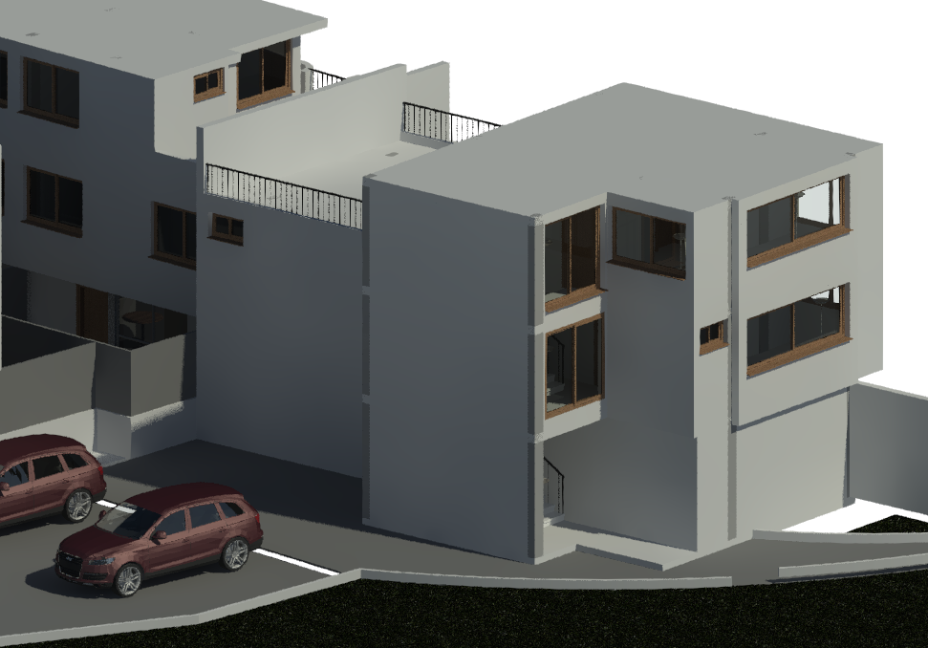
ETAPA 1: ANTECEDENTES
CONJUNTO HABITACIONAL “REINA JULIA”
Área de implantación: 3960 m2 |  |  | Total de casas 31 |  | Total de casas: 31
Casa |  | # | Garaje | Habitación |  | Baños | Cocina | Terraza
 | Tipo 1 | 27 | 1 | 4 |  | 3 | 1 | 1
 | Tipo 2 | 1 | 1 | 4 |  | 3 | 1 | 1
 | Tipo 3 | 1 | 1 | 4 |  | 3 | 1 | 1
 | Tipo 4 | 1 | 1 | 4 |  | 3 | 1 | 1
 | Tipo 5 | 1 | 5 | libre |  | 4 | 2 | 1
ANTECEDENTES
P. PROBLEMAS
OBJETIVOS
MARCO TEÓRICO
MODELO EN BIM
RESULTADOS
CONCLUS. Y RECOMEND.

Slide 27
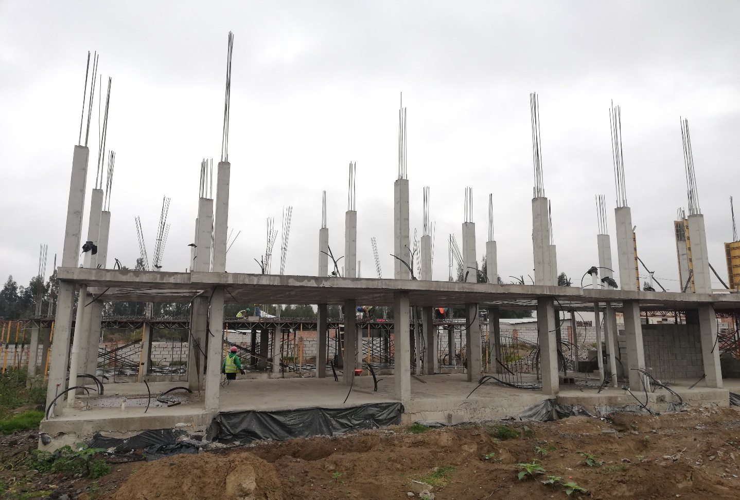
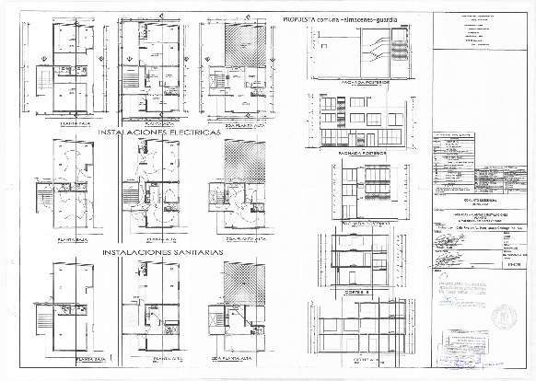
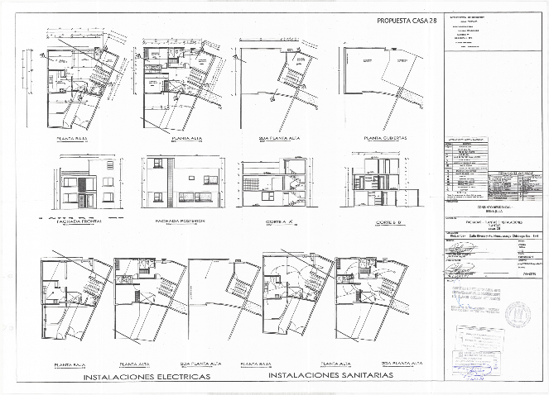
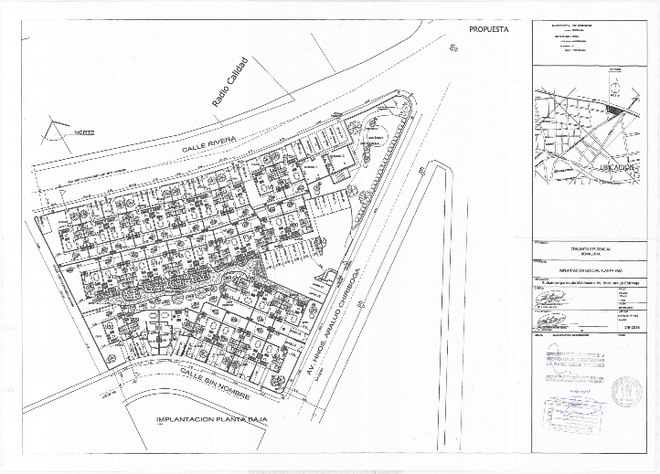
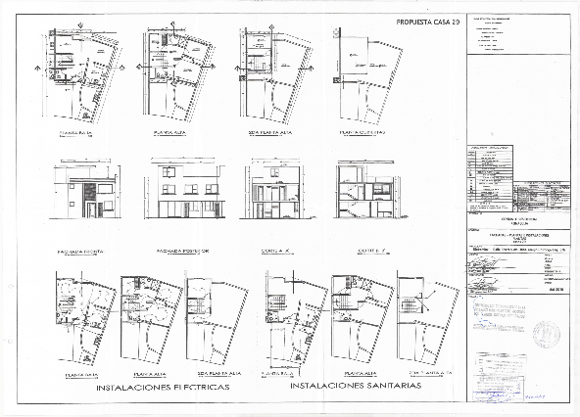
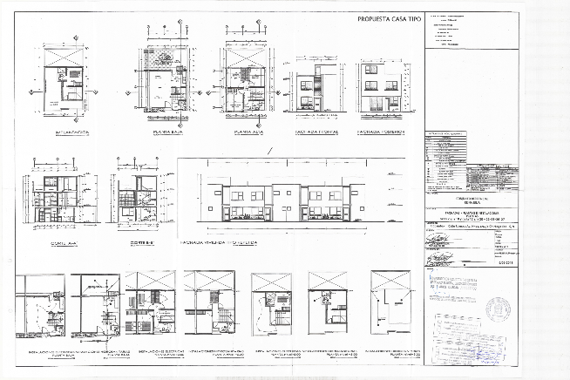
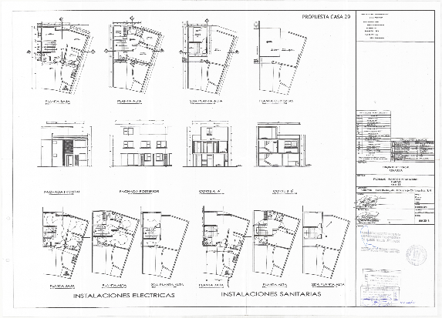
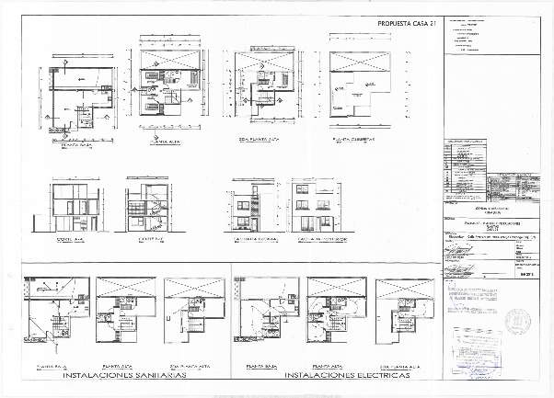
ETAPA 1: ANTECEDENTES
PLANOS
Implantación
Arquitectura
Instalaciones eléctricas
Instalaciones Sanitarias
DATOS DE ENTRADA
Planos escaneados en formado pdf.
ANTECEDENTES
P. PROBLEMAS
OBJETIVOS
MARCO TEÓRICO
MODELO EN BIM
RESULTADOS
CONCLUS. Y RECOMEND.

Slide 28
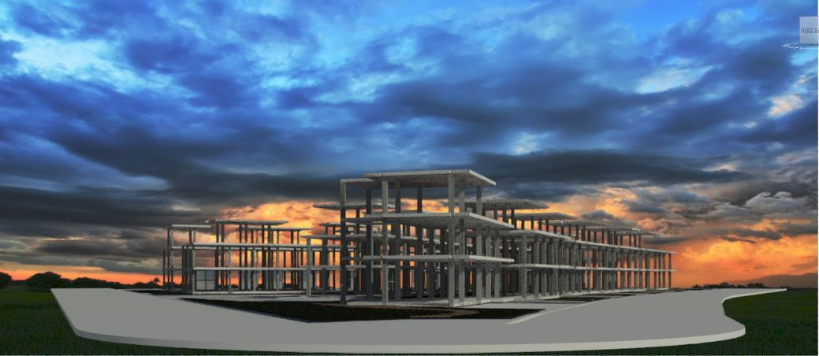
ETAPA 2: CONSTRUCCIÓN VIRTUAL BIM-3D DE LA EDIFICACIÓN.
ARQUITECTURA
ESTRUCTURA
ANTECEDENTES
P. PROBLEMAS
OBJETIVOS
MARCO TEÓRICO
MODELO EN BIM
RESULTADOS
CONCLUS. Y RECOMEND.

Slide 29
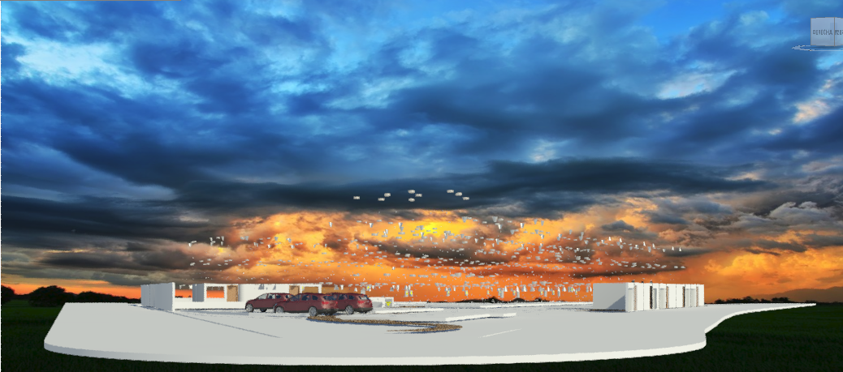
ETAPA 2: CONSTRUCCIÓN VIRTUAL BIM-3D DE LA EDIFICACIÓN.
FONTANERÍA
ELÉCTRICA
ANTECEDENTES
P. PROBLEMAS
OBJETIVOS
MARCO TEÓRICO
MODELO EN BIM
RESULTADOS
CONCLUS. Y RECOMEND.

Slide 30
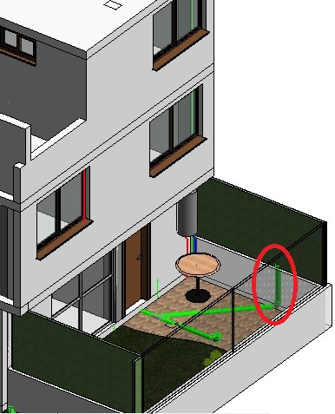
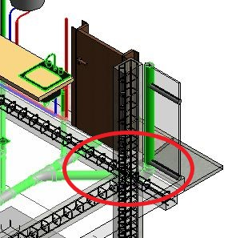
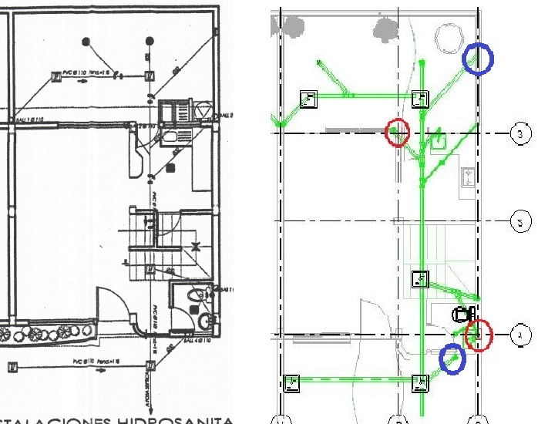
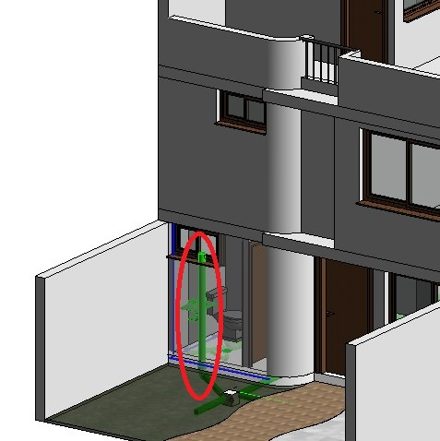
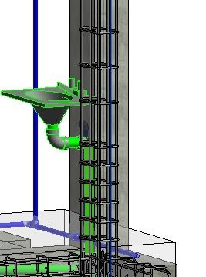
ETAPA 3: DETECCIÓN DE INTERFERENCIAS
CASA TIPO 1
5 Interferencias
Planta baja
ANTECEDENTES
P. PROBLEMAS
OBJETIVOS
MARCO TEÓRICO
MODELO EN BIM
RESULTADOS
CONCLUS. Y RECOMEND.

Slide 31
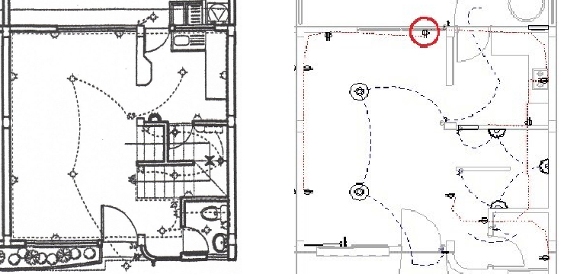
ETAPA 3: DETECCIÓN DE INTERFERENCIAS
CASA TIPO 1
Planta baja
ANTECEDENTES
P. PROBLEMAS
OBJETIVOS
MARCO TEÓRICO
MODELO EN BIM
RESULTADOS
CONCLUS. Y RECOMEND.

Slide 32
ETAPA 3: DETECCIÓN DE INTERFERENCIAS
CASA TIPO 1
Planta Alta
1 Interferencia
ANTECEDENTES
P. PROBLEMAS
OBJETIVOS
MARCO TEÓRICO
MODELO EN BIM
RESULTADOS
CONCLUS. Y RECOMEND.

Slide 33
ETAPA 3: DETECCIÓN DE INTERFERENCIAS
2 Interferencias
CASA TIPO 1
2da Planta Alta
ANTECEDENTES
P. PROBLEMAS
OBJETIVOS
MARCO TEÓRICO
MODELO EN BIM
RESULTADOS
CONCLUS. Y RECOMEND.

Slide 34
ETAPA 3: DETECCIÓN DE INTERFERENCIAS
CASA TIPO 2
4 Interferencias
Planta Baja
ANTECEDENTES
P. PROBLEMAS
OBJETIVOS
MARCO TEÓRICO
MODELO EN BIM
RESULTADOS
CONCLUS. Y RECOMEND.

Slide 35
ETAPA 3: DETECCIÓN DE INTERFERENCIAS
CASA TIPO 2
1 Interferencia
Planta Alta
ANTECEDENTES
P. PROBLEMAS
OBJETIVOS
MARCO TEÓRICO
MODELO EN BIM
RESULTADOS
CONCLUS. Y RECOMEND.

Slide 36
ETAPA 3: DETECCIÓN DE INTERFERENCIAS
3 Interferencias
CASA TIPO 3
Planta Baja
Planta Alta
ANTECEDENTES
P. PROBLEMAS
OBJETIVOS
MARCO TEÓRICO
MODELO EN BIM
RESULTADOS
CONCLUS. Y RECOMEND.

Slide 37
ETAPA 3: DETECCIÓN DE INTERFERENCIAS
CASA TIPO 4
2 Interferencias
Planta Baja
ANTECEDENTES
P. PROBLEMAS
OBJETIVOS
MARCO TEÓRICO
MODELO EN BIM
RESULTADOS
CONCLUS. Y RECOMEND.

Slide 38
ETAPA 3: DETECCIÓN DE INTERFERENCIAS
CASA TIPO 5
ANTECEDENTES
P. PROBLEMAS
OBJETIVOS
MARCO TEÓRICO
MODELO EN BIM
RESULTADOS
CONCLUS. Y RECOMEND.

Slide 39
ETAPA 4: Simulación del proceso constructivo/Clash detection
Clash Detection
Simulación en la casa tipo 1
CARGAR EL MODELO
TEST DE PRUEBA
ASIGNAR RESPONSABLES
ANTECEDENTES
P. PROBLEMAS
OBJETIVOS
MARCO TEÓRICO
MODELO EN BIM
RESULTADOS
CONCLUS. Y RECOMEND.

Slide 40
ETAPA 4: Simulación del proceso constructivo/clash detection
Assing Clash:
X
(b)
Clash Detection
(a)
Simulación en la casa tipo 1
Assing To:
Ing. A quien corresponda
(c)
(d)
Notes:
Realizar las correcciones de las 8 interferencias presentes en el modelo de la casa tipo uno.
(e)
OK
Cancel
ANTECEDENTES
P. PROBLEMAS
OBJETIVOS
MARCO TEÓRICO
MODELO EN BIM
RESULTADOS
CONCLUS. Y RECOMEND.

Slide 41
ETAPA 4: Simulación del proceso constructivo/clash detection
Clash Detection
Casa Tipo 1 Planta Baja
ANTECEDENTES
P. PROBLEMAS
OBJETIVOS
MARCO TEÓRICO
MODELO EN BIM
RESULTADOS
CONCLUS. Y RECOMEND.

Slide 42
ETAPA 4: Simulación del proceso constructivo/clash detection
Clash Detection
Casa Tipo 1 Planta Alta
ANTECEDENTES
P. PROBLEMAS
OBJETIVOS
MARCO TEÓRICO
MODELO EN BIM
RESULTADOS
CONCLUS. Y RECOMEND.

Slide 43
ETAPA 4: Simulación del proceso constructivo/clash detection
Clash Detection
Casa Tipo 1 2da Planta Alta
ANTECEDENTES
P. PROBLEMAS
OBJETIVOS
MARCO TEÓRICO
MODELO EN BIM
RESULTADOS
CONCLUS. Y RECOMEND.

Slide 44
ETAPA 4: Simulación del proceso constructivo
Time Liner
Simulación en la casa tipo 1
PASO 1: Importar modelo
Importar el modelo BIM
Planificar actividades o importar planificaciones de actividades al software utilizado
Asignación de objetos a procesos
Simulación de la programación
Exportar la simulación en archivos AVI y de imagen
Ajuste de simulación.
Arquitectura
+ Estructura
+ Fontanería
ANTECEDENTES
P. PROBLEMAS
OBJETIVOS
MARCO TEÓRICO
MODELO EN BIM
RESULTADOS
CONCLUS. Y RECOMEND.

Slide 45
ETAPA 4 – ETAPA 5
Time Liner
Simulación en la casa tipo 1
PASO 2: Planificar actividades
PRESUPUESTO DE LA OBRA
Casa tipo 1
C.D. | DESCRIPCIÓN | U. | CANTIDAD | P.U. | P. TOTAL
1 | PRELIMINARES
1.01 | CERRAMIENTO PROVISIONAL DE YUTE H=2.40 | M | 9.20 | 10.30 | 94.76
1.02 | REPLANTEO Y NIVELACIÓN | M2 | 94.32 | 1.91 | 180.15
1.03 | EXCAVACIÓN DE ESTRUCTURAS MENORES | M3 | 22.81 | 11.08 | 252.73
1.04 | RELLENO Y COMPACTACIÓN DE MATERIAL EN SITIO | M3 | 18.25 | 11.08 | 202.18
. . . . | . . . . | . . . . | . . . . | . . . . | . . . .
ProExcel
70 RUBROS
20 % C.I.
Cronograma de obra
45,407.04 USD
Curva de Inversión
ANTECEDENTES
P. PROBLEMAS
OBJETIVOS
MARCO TEÓRICO
MODELO EN BIM
RESULTADOS
CONCLUS. Y RECOMEND.

Slide 46
ETAPA 4 – ETAPA 5
Time Liner
PASO 3: Asignación de actividades al modelo
PASO 5.- AJUSTE DE SIMULACIÓN
PASO 4.- SIMULACIÓN DE LAS TAREAS
PASO 6.- EXPORTAR LA SIMULACIÓN
ANTECEDENTES
P. PROBLEMAS
OBJETIVOS
MARCO TEÓRICO
MODELO EN BIM
RESULTADOS
CONCLUS. Y RECOMEND.

Slide 47
RESULTADOS
ANTECEDENTES
P. PROBLEMAS
OBJETIVOS
MARCO TEÓRICO
MODELO EN BIM
RESULTADOS
CONCLUS. Y RECOMEND.

Slide 48
ANTECEDENTES
P. PROBLEMAS
OBJETIVOS
MARCO TEÓRICO
MODELO EN BIM
RESULTADOS
CONCLUS. Y RECOMEND.

Slide 49
ANTECEDENTES
P. PROBLEMAS
OBJETIVOS
MARCO TEÓRICO
MODELO EN BIM
RESULTADOS
CONCLUS. Y RECOMEND.

Slide 50
ANTECEDENTES
P. PROBLEMAS
OBJETIVOS
MARCO TEÓRICO
MODELO EN BIM
RESULTADOS
CONCLUS. Y RECOMEND.

Slide 51
ANTECEDENTES
P. PROBLEMAS
OBJETIVOS
MARCO TEÓRICO
MODELO EN BIM
RESULTADOS
CONCLUS. Y RECOMEND.

Slide 52
ANTECEDENTES
P. PROBLEMAS
OBJETIVOS
MARCO TEÓRICO
MODELO EN BIM
RESULTADOS
CONCLUS. Y RECOMEND.

Slide 53
ANTECEDENTES
P. PROBLEMAS
OBJETIVOS
MARCO TEÓRICO
MODELO EN BIM
RESULTADOS
CONCLUS. Y RECOMEND.

Slide 54
CONCLUSIONES Y RECOMENDACIONES
ANTECEDENTES
P. PROBLEMAS
OBJETIVOS
MARCO TEÓRICO
MODELO EN BIM
RESULTADOS
CONCLUS. Y RECOMEND.

Slide 55
CONCLUSIONES
CASA TIPO 1
22
8
6
4
4
0
Electricidad
Estructura
CASA TIPO 5
CASA TIPO 2
Fontanería
CASA TIPO 4
CASA TIPO 3
Arquitectura
ANTECEDENTES
P. PROBLEMAS
OBJETIVOS
MARCO TEÓRICO
MODELO EN BIM
RESULTADOS
CONCLUS. Y RECOMEND.

Slide 56
CONCLUSIONES
SW. DISEÑO
SW. PLANIFICACION
MODELO
Vincular
Gestionar
USAR SOFTWARE BIM
METODOLOGÍA BIM
USAR SOFTWARE BIM
METODOLOGÍA CAD
ANTECEDENTES
P. PROBLEMAS
OBJETIVOS
MARCO TEÓRICO
MODELO EN BIM
RESULTADOS
CONCLUS. Y RECOMEND.

Slide 57
CONCLUSIONES
BIM
SW. Gestión de la información
SW. Diseño
SW. Análisis energético
SW. Control de tiempo -costo
Control Óptimo
TRABAJO COLABORATIVO
ANTECEDENTES
P. PROBLEMAS
OBJETIVOS
MARCO TEÓRICO
MODELO EN BIM
RESULTADOS
CONCLUS. Y RECOMEND.

Slide 58
CONCLUSIONES
BIM centraliza la información
Proveedores
Implementar
7D
El mercado ecuatoriano
ANTECEDENTES
P. PROBLEMAS
OBJETIVOS
MARCO TEÓRICO
MODELO EN BIM
RESULTADOS
CONCLUS. Y RECOMEND.

Slide 59
CONCLUSIONES
Centraliza la información
Trabaja con elementos inteligentes que tiene propiedades físicas, químicas y costos
Flujo de trabajo ante un cambio corto (1)
Los planos es el resultado del modelo madre
Aísla la información
Trabaja con líneas que tiene texturas y relieves
El flujo de trabajo ante un cambio es tedioso (8)
Los planos son independientes del modelo base
BIM
CAD
Implementar
ANTECEDENTES
P. PROBLEMAS
OBJETIVOS
MARCO TEÓRICO
MODELO EN BIM
RESULTADOS
CONCLUS. Y RECOMEND.

Slide 60
RECOMENDACIONES
7 D
Potencial
Proyectos BIM
ANTECEDENTES
P. PROBLEMAS
OBJETIVOS
MARCO TEÓRICO
MODELO EN BIM
RESULTADOS
CONCLUS. Y RECOMEND.

Slide 61
RECOMENDACIONES
Empresas
Software
Capacitaciones
ANTECEDENTES
P. PROBLEMAS
OBJETIVOS
MARCO TEÓRICO
MODELO EN BIM
RESULTADOS
CONCLUS. Y RECOMEND.

Slide 62
RECOMENDACIONES
Talleres
Conferencias
ETC
Municipios
Empresas
Universidades
ANTECEDENTES
P. PROBLEMAS
OBJETIVOS
MARCO TEÓRICO
MODELO EN BIM
RESULTADOS
CONCLUS. Y RECOMEND.
Notes:
Se recomienda a todas las entidades alineadas a la industria de la construcción como universidades, municipios, empresas públicas y privadas, colegios de arquitectos e ingeniero divulgar la metodología BIM en conferencias, presentaciones, talleres y demás con la finalidad de acelerar la transición de CAD a BIM.
BIM es un mundo versátil, se recomienda a las entidades pertinentes que regula la industria de la construcción capacitarse en BIM de tal manera que sea un requisito para participar en procesos de contratación pública.

Slide 63
RECOMENDACIONES
BIM
Impulsen el desarrollo
ANTECEDENTES
P. PROBLEMAS
OBJETIVOS
MARCO TEÓRICO
MODELO EN BIM
RESULTADOS
CONCLUS. Y RECOMEND.

Slide 64
GRACIAS POR SU ATENCIÓN

